Slide 1

Algoritma Needleman-Wunsch Untuk Proses Alignment Amino Acid Sequence
Yues Tadrik Hafiyan

Slide 2
4 Tahap pada algoritma Needleman-Wunsch
Inisialisasi matriks sequences dan matriks BLOSUM62
Pengisian matriks sequences dan menentukan arrow dari setiap sel matriks sequences
Mencari best path
Menentukan skor akhir best path
Ilustrasi kasus → seq1: ”NALMSQA” dan seq2: “MNALQM”

Slide 3
1. Inisialisasi matriks sequences untuk sequence asam amino
Ilustrasi kasus → seq1: ”NALMSQA” dan seq2: “MNALQM”
Berukuran (m+1) x (n+1), dengan m adalah Panjang seq 1, dan n adalah se2.
Pada kasus ini panjang seq1 yaitu 7 dan seq2 yaitu 6, maka ukuran matriks adalah 8 x 7.
Matriks pada sepanjang baris pertama dan sepanjang kolom pertama diisi dengan nilai gap dengan kelipatan dari nilai gap pada indeks selanjutnya.
Pada kasus ini nilai gap adalah kelipatan -6
Matriks BLOSUM62 digunakan untuk pengisian setiap sel pada matriks sequences sesuai titik subsequent1 dan subsequent2

Slide 4
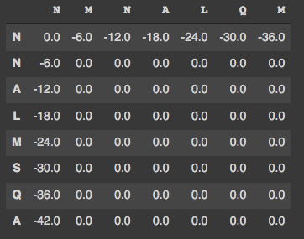
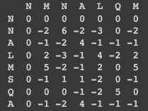
1. Inisialisasi matriks sequences untuk sequence asam amino (cont.)
Contoh matriks sequences
Kolom 1 baris 1 adalah nilai None dan None
Contoh matriks BLOSUM62 yang tiap row dan column sesuai dengan matriks sequences

Slide 5
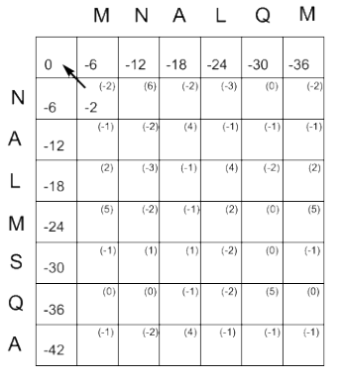
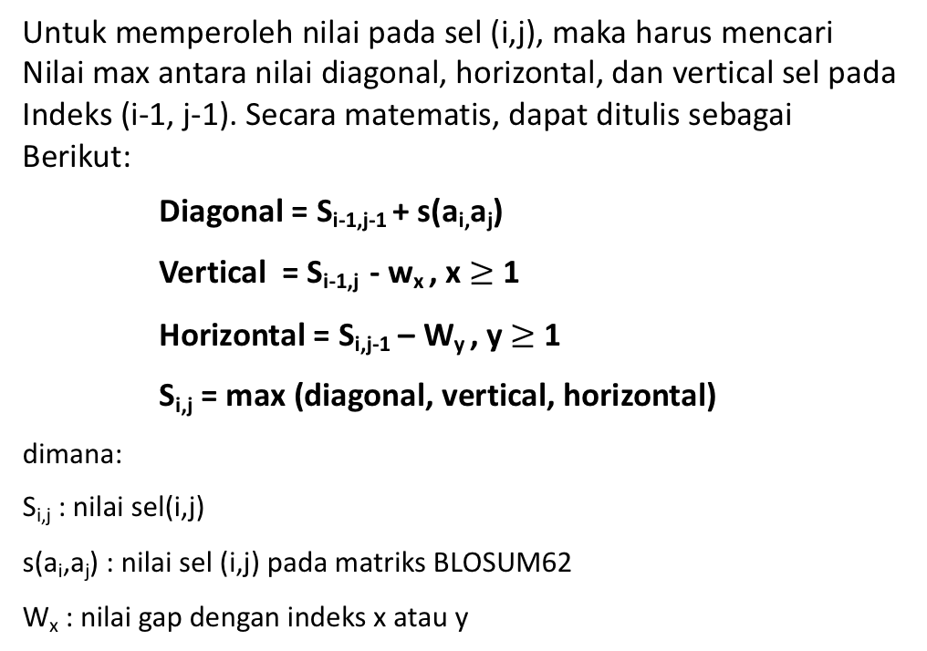
Pengisian matriks sequences dengan S_{i,j} serta pembuatan arrow pada tiap sel.
Detail pengisian nilai sel(I,j)
Untuk memperoleh nilai pada sel (i,j), maka harus mencari
Nilai max antara nilai diagonal, horizontal, dan vertical sel pada
Indeks (i-1, j-1). Secara matematis, dapat ditulis sebagai
Berikut:
Diagonal = S_{i-1,j-1} + s(a_{i,}a_{j})
Vertical = S_{i-1,j} - w_{x} , x $≥$ 1
Horizontal = S_{i,j-1} – W_{y} , y $≥$ 1
S_{i,j} = max (diagonal, vertical, horizontal)
dimana:
S_{i,j} : nilai sel(i,j)
s(a_{i},a_{j}) : nilai sel (i,j) pada matriks BLOSUM62
W_{x} : nilai gap dengan indeks x atau y

Slide 6
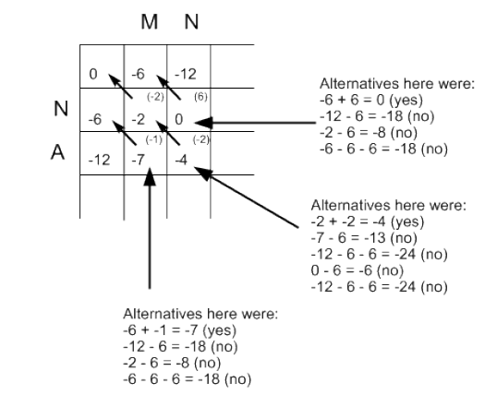
Pengisian matriks inisialisasi dengan S_{i,j} serta pembuatan arrow pada tiap sel. (cont.)
Contoh kasus pengisian nilai sel(I,j)

Slide 7
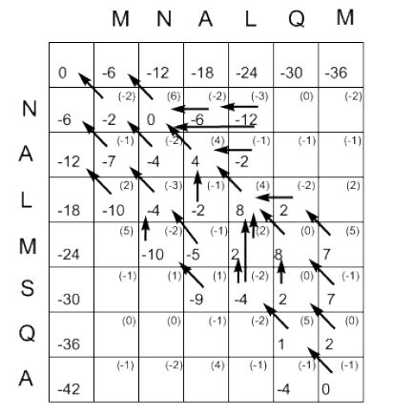
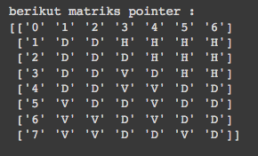
Pengisian matriks inisialisasi dengan S_{i,j} serta pembuatan arrow pada tiap sel. (cont.)
Menentukan matriks pointer
Berikut matriks pointer yang diimplementasikan:

Slide 8
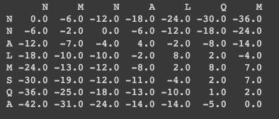
Pengisian matriks inisialisasi dengan S_{i,j} serta pembuatan arrow pada tiap sel. (cont.)
Berikut matriks inisialisasi yang sudah terisi nilai:

Slide 9
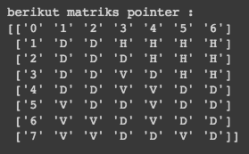
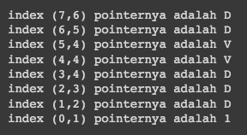
Mencari path terbaik
Prosedur mencari path terbaik
Dalam memperoleh path atau jalur terbaik, maka pengecekan pertama-tama dimulai dari indeks baris terakhir dan kolom terakhir (bawah kanan), dalam hal ini sel(m,n), dimana m adalah panjang rows dan n adalah Panjang columns
Selama belum m>0 atau n>0, dapat dicek menggunakan matriks pointer, apakah isi dari sel(m,n) dari matriks pointer diagonal (“D”), vertical (“V”), atau horizontal (“H”)
a. Jika diagonal, indeks akan berpindah ke sel (m-1, n-1), align1 dan align2 ditambahkan subsequent(m,n),
b. jika vertical berpindah ke sel (m-1,n), align1 ditambahkan subsequent(m-1,n) dan align2 ditambahkan dash(”-”)
c. dan jika horizontal berpindah ke sel (m,n-1), align1 ditambahkan (“-”) dan align2 ditambahkan subseq (m, n-1)
Pada contoh kasus
N M N A L Q M
N
N
A
L
M
S
Q
A

Slide 10

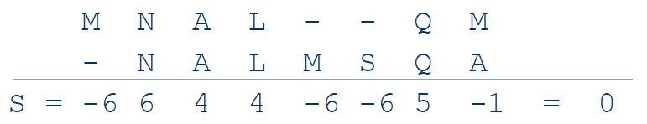
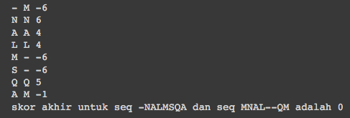
Mencari path terbaik (cont.)
Alignment 1 dan alignment 2
Menentukan skor akhir path terbaik

